Slide 1
«Учитель, даже через много лет зажжённый вами не погаснет свет!»
Посвящается учителям города Нефтеюганска

Slide 2
В канун дня учителя и в знак благодарности людям этой благородной профессии мы будем листать этот альбом и сможем прикоснуться к прошлому, увидеть какими были учителя, ученики, школы в первые годы создания нашего города, как менялись. В этом помогут фотодокументы, которые бережно хранятся в архиве города Нефтеюганска.

Slide 3
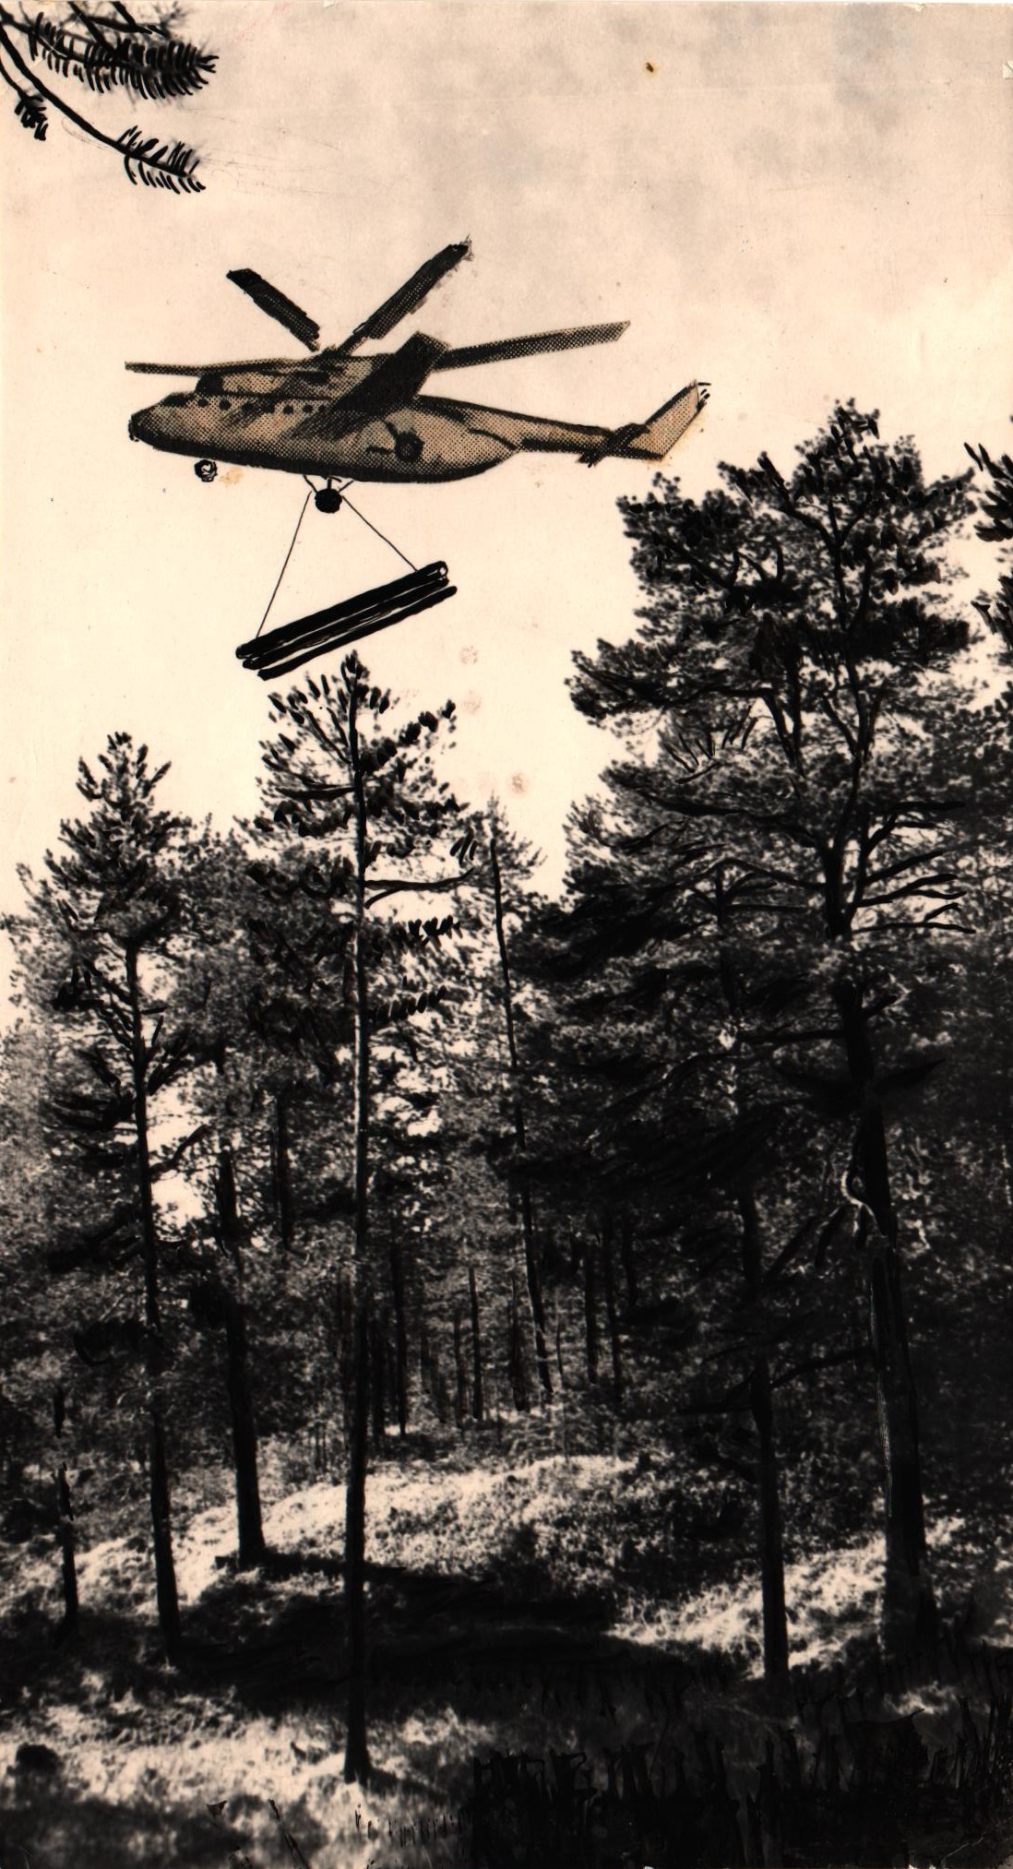
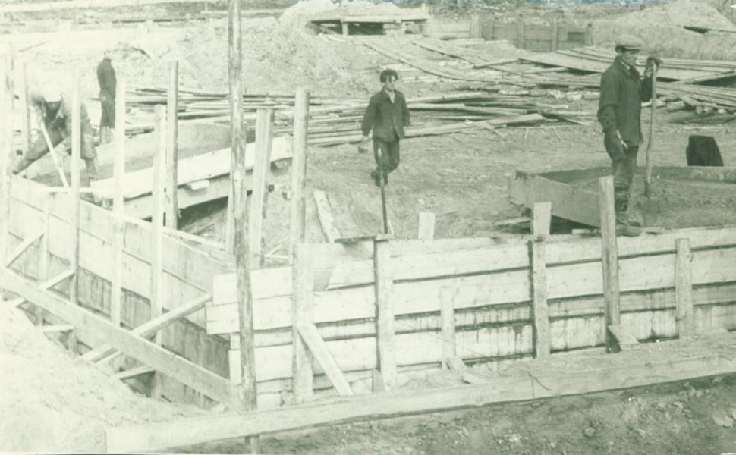
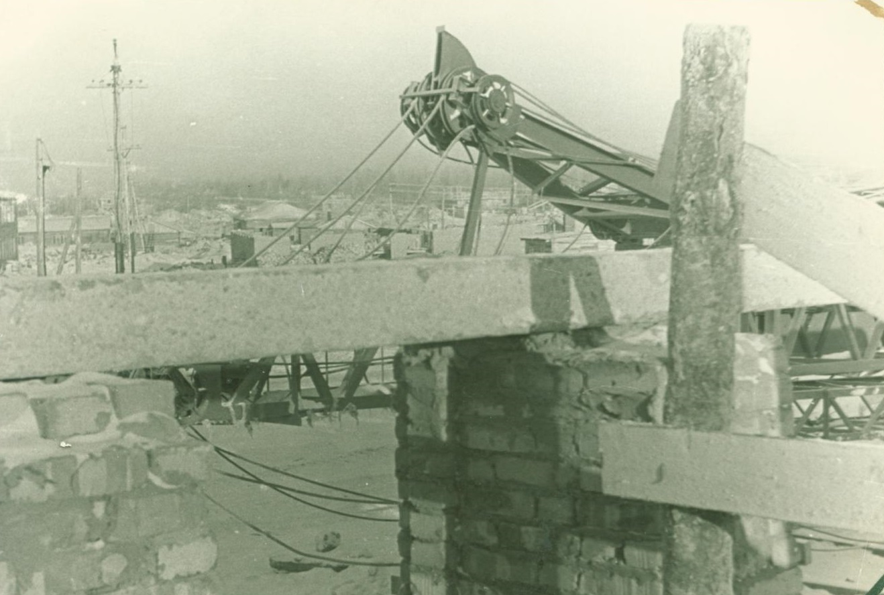
С первых дней освоения сурового северного края, строительства сначала посёлка Усть-Балык, а потом – Нефтеюганска, было чёткое понимание, что нужно не только добыть нефть, но и создать условия для жизни людей. И, поскольку приезжали семьями, с детьми и надолго, а может навсегда, важно было детям предоставить возможность учиться.

Slide 4
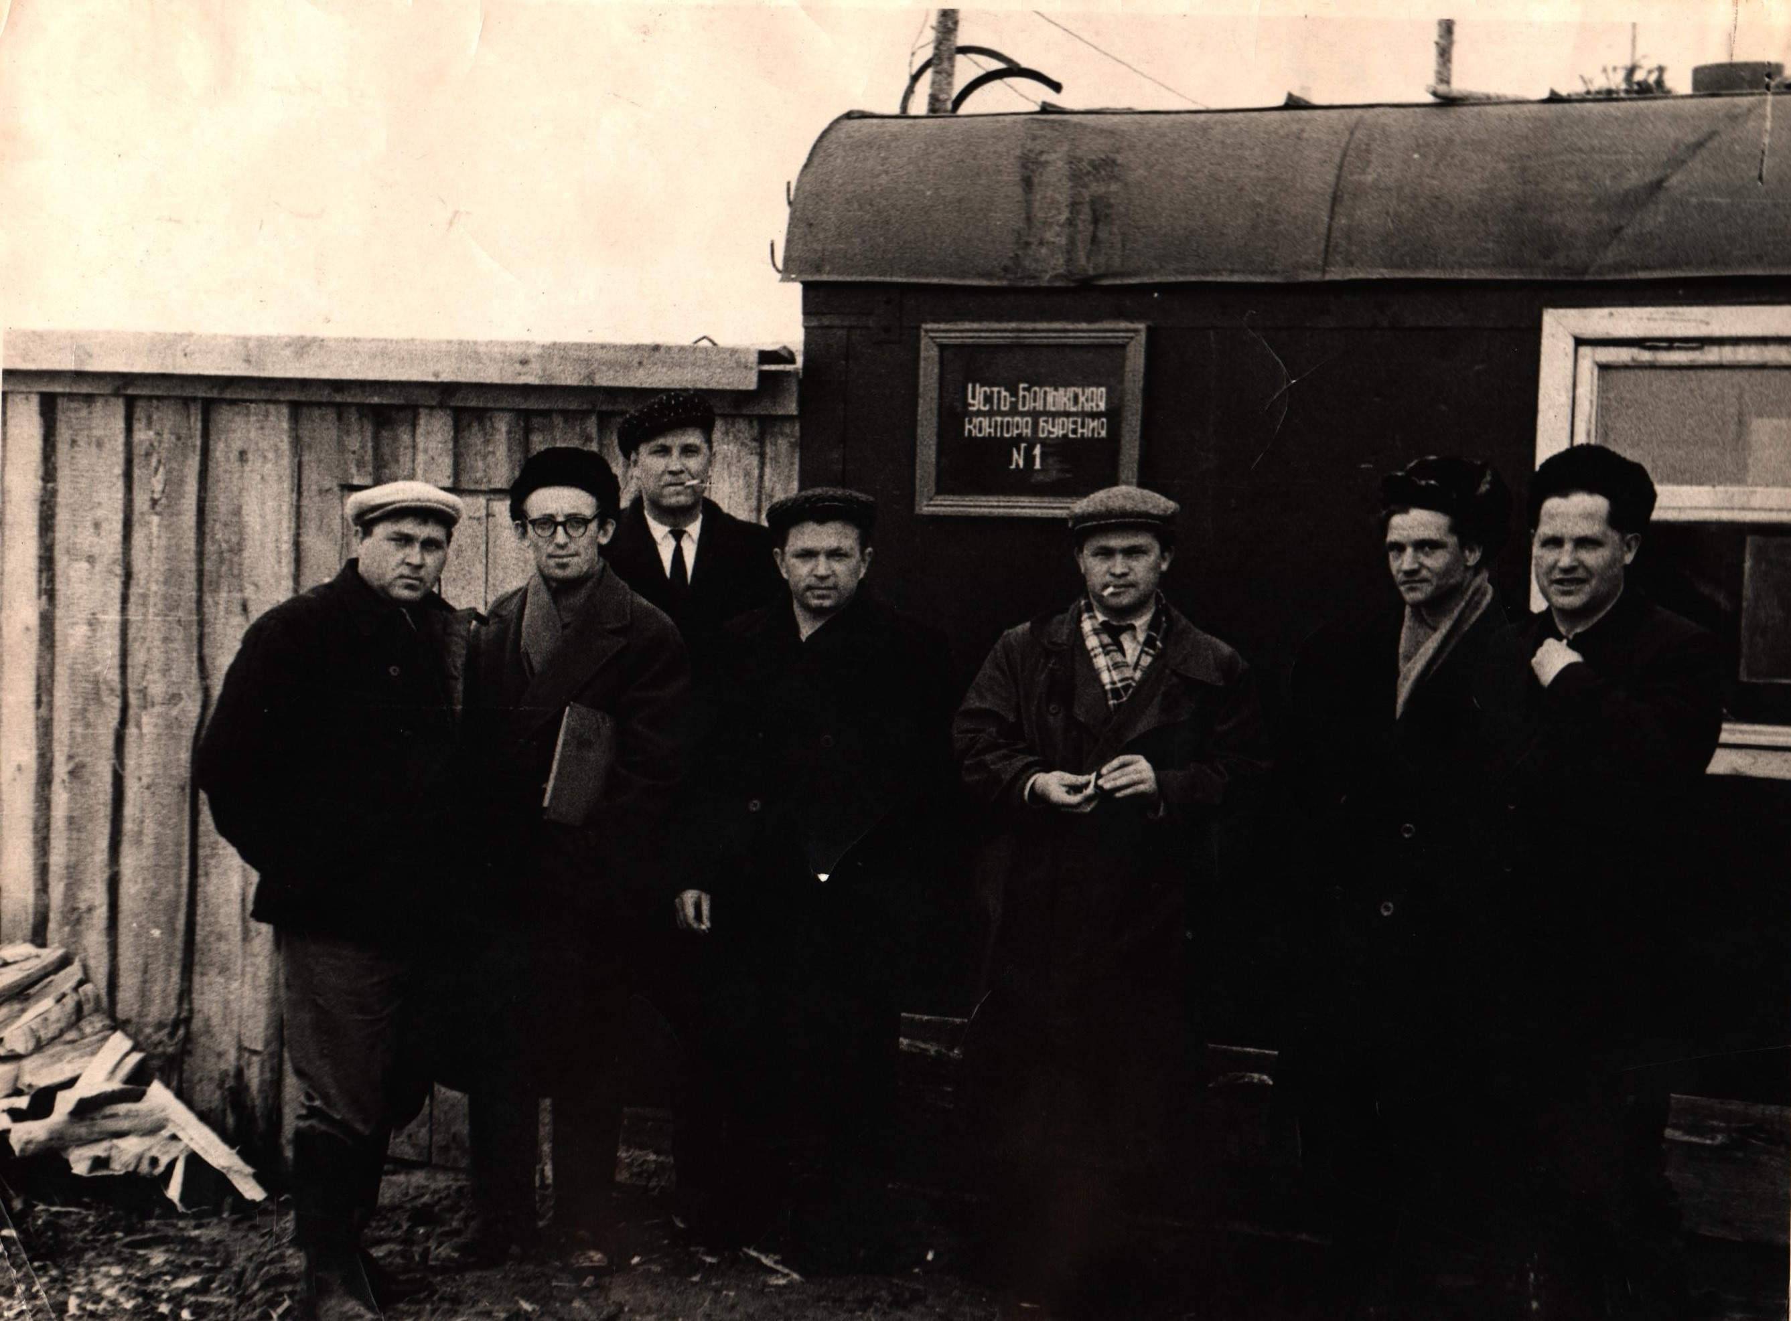
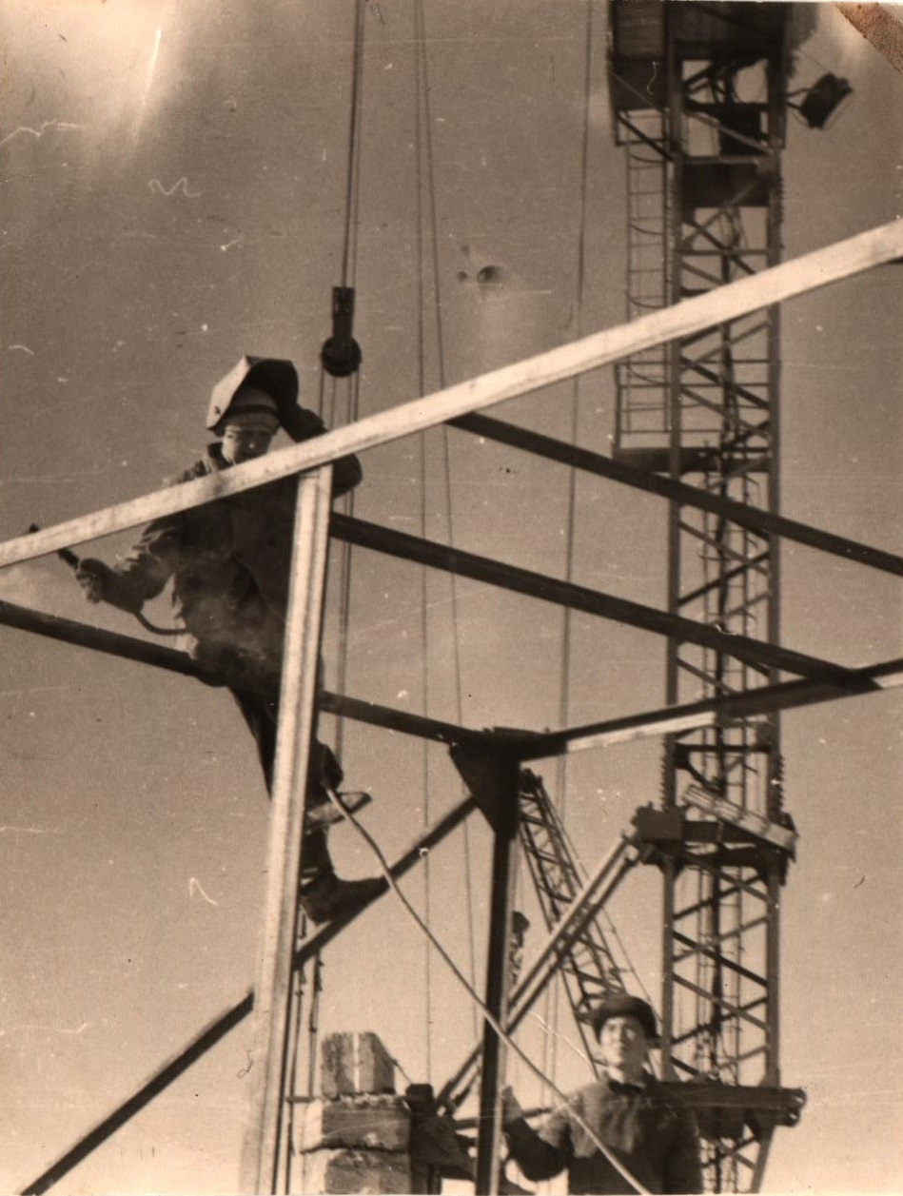
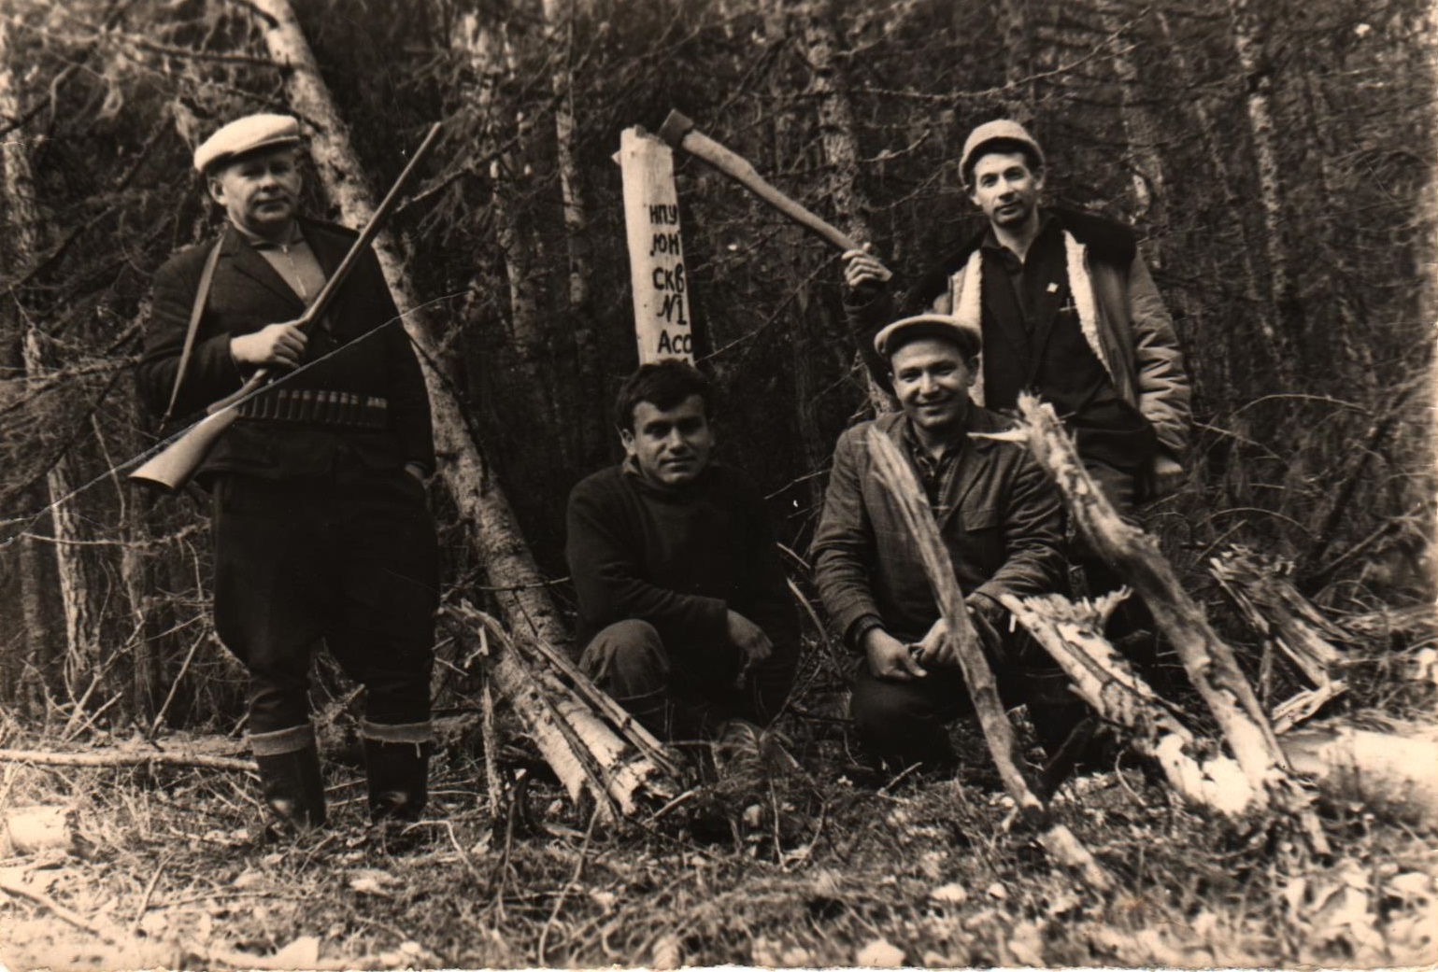
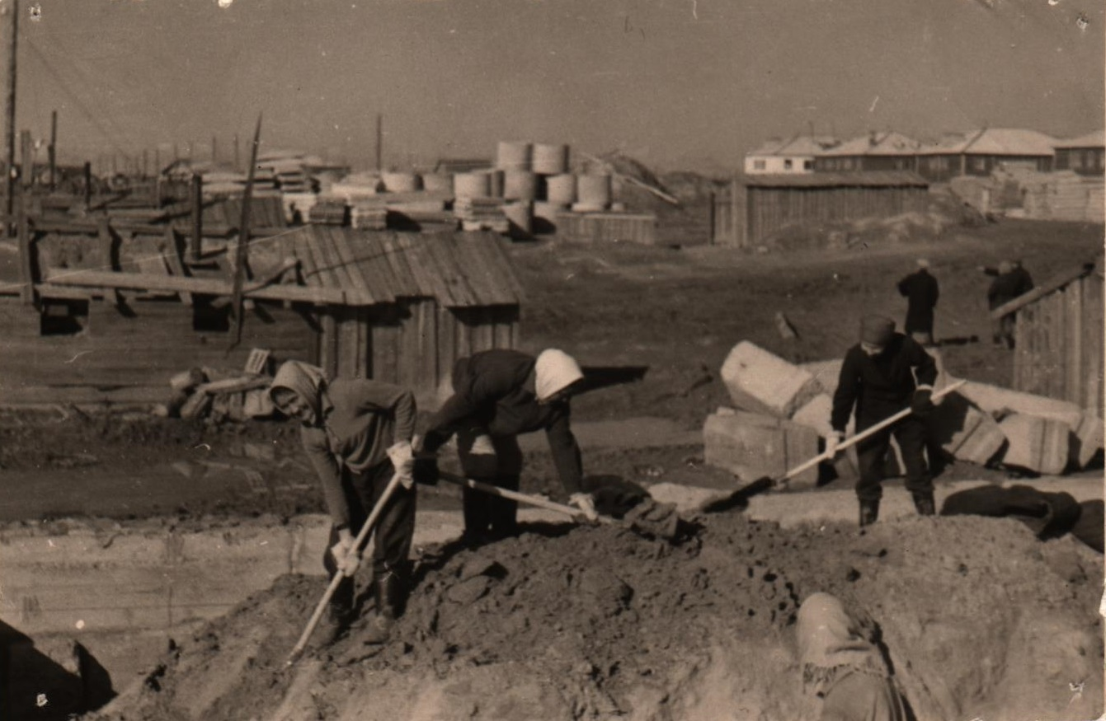
В июне 1961 года на берег Юганской Оби высадился отряд геологоразведчиков, бригада плотников и началось строительство посёлка, а 1 сентября 1961 года в доме одного из рабочих уже прошел первый день школьных занятий для 13 учеников начальных классов.

Slide 5
Здание начальной школы сначала было построено деревянное одноэтажное на самом высоком месте берега реки, на улице Гагарина. А в 1964 году было возведено новое здание школы № 1, ныне это территория 2 микрорайона, магазин «Европа» (здание, в котором сегодня размещается МБОУ СОШ № 1, расположенное в 1 микрорайоне, было построено позже, в 1971 году).
1965 году в школе № 1 училось 1190 детей, в 1966 году – 1586.

Slide 6
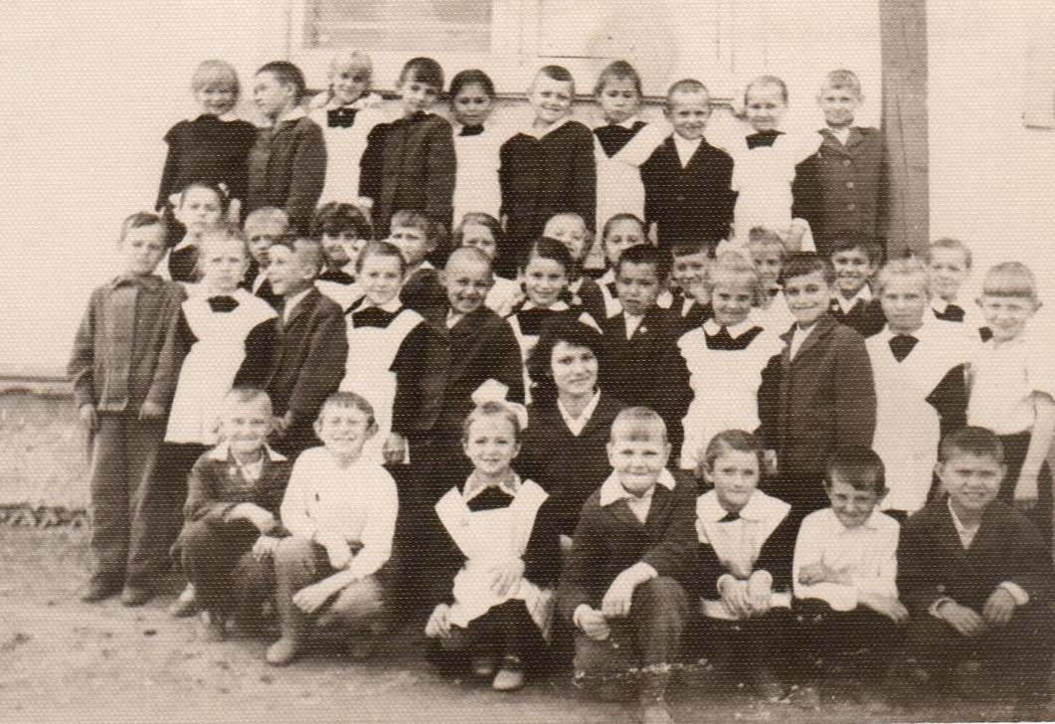
Учитель В.А.Малыгина (в центре) с учениками 1 класса средней школы № 1, сентябрь 1965 г.

Slide 7
Первые выпускники и учителя школы № 1, 1966 г.

Slide 8
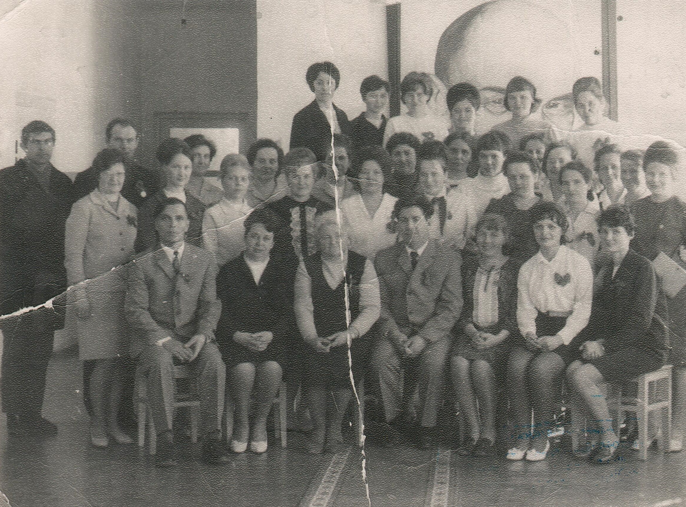
В 1967 году открылись Детская музыкальная школа и общеобразовательная школа № 2.
В этом же году Нефтеюганск получил статус города.
Всего в школах в это время работали 80 человек.
Коллектив учителей средней школы № 2 в помещении школы, 1968 г.

Slide 9
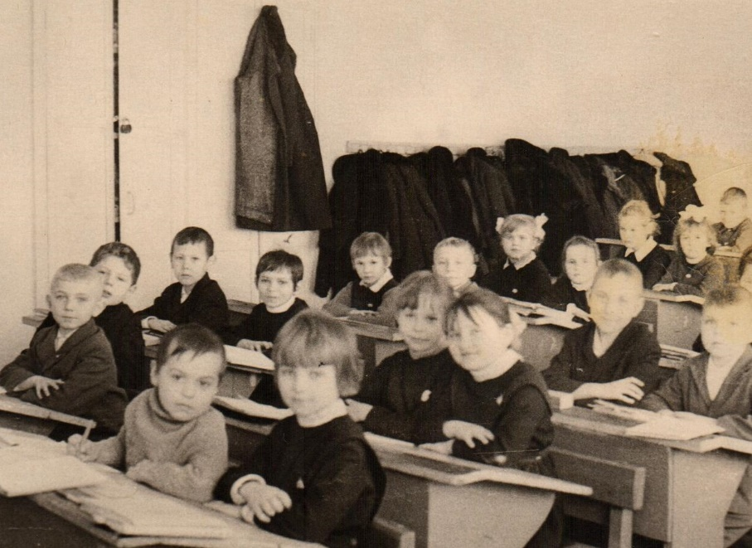
Ученики 1 «в» класса школы № 2 города Нефтеюганска за партами в учебном кабинете, 1969 г.

Slide 10
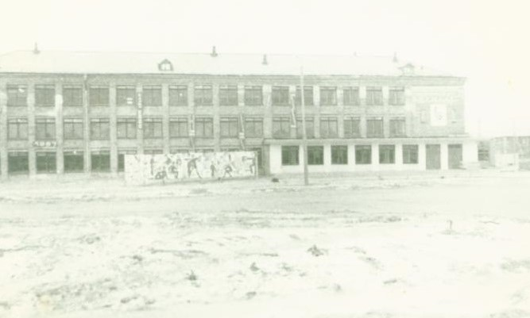
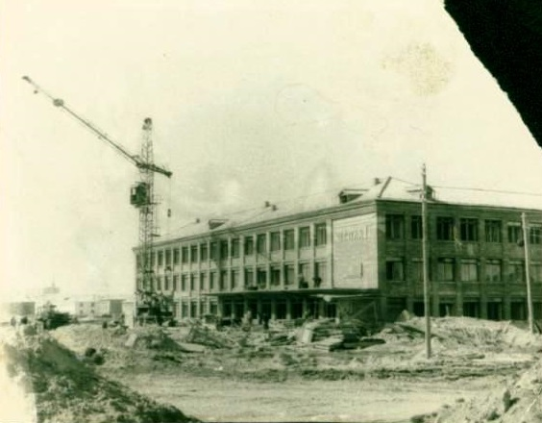
Наш город рос и появлялись новые здания школ с просторными классами, оборудованные всем необходимым.
Строительство капитального здания средней школы № 2, 1971 г.

Slide 11
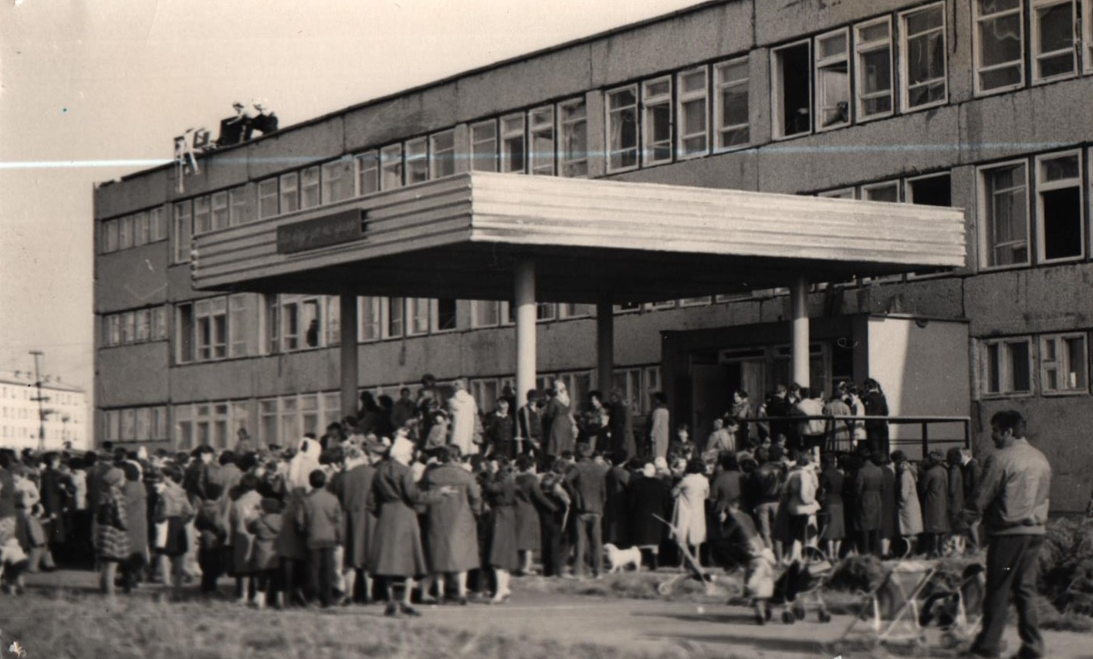
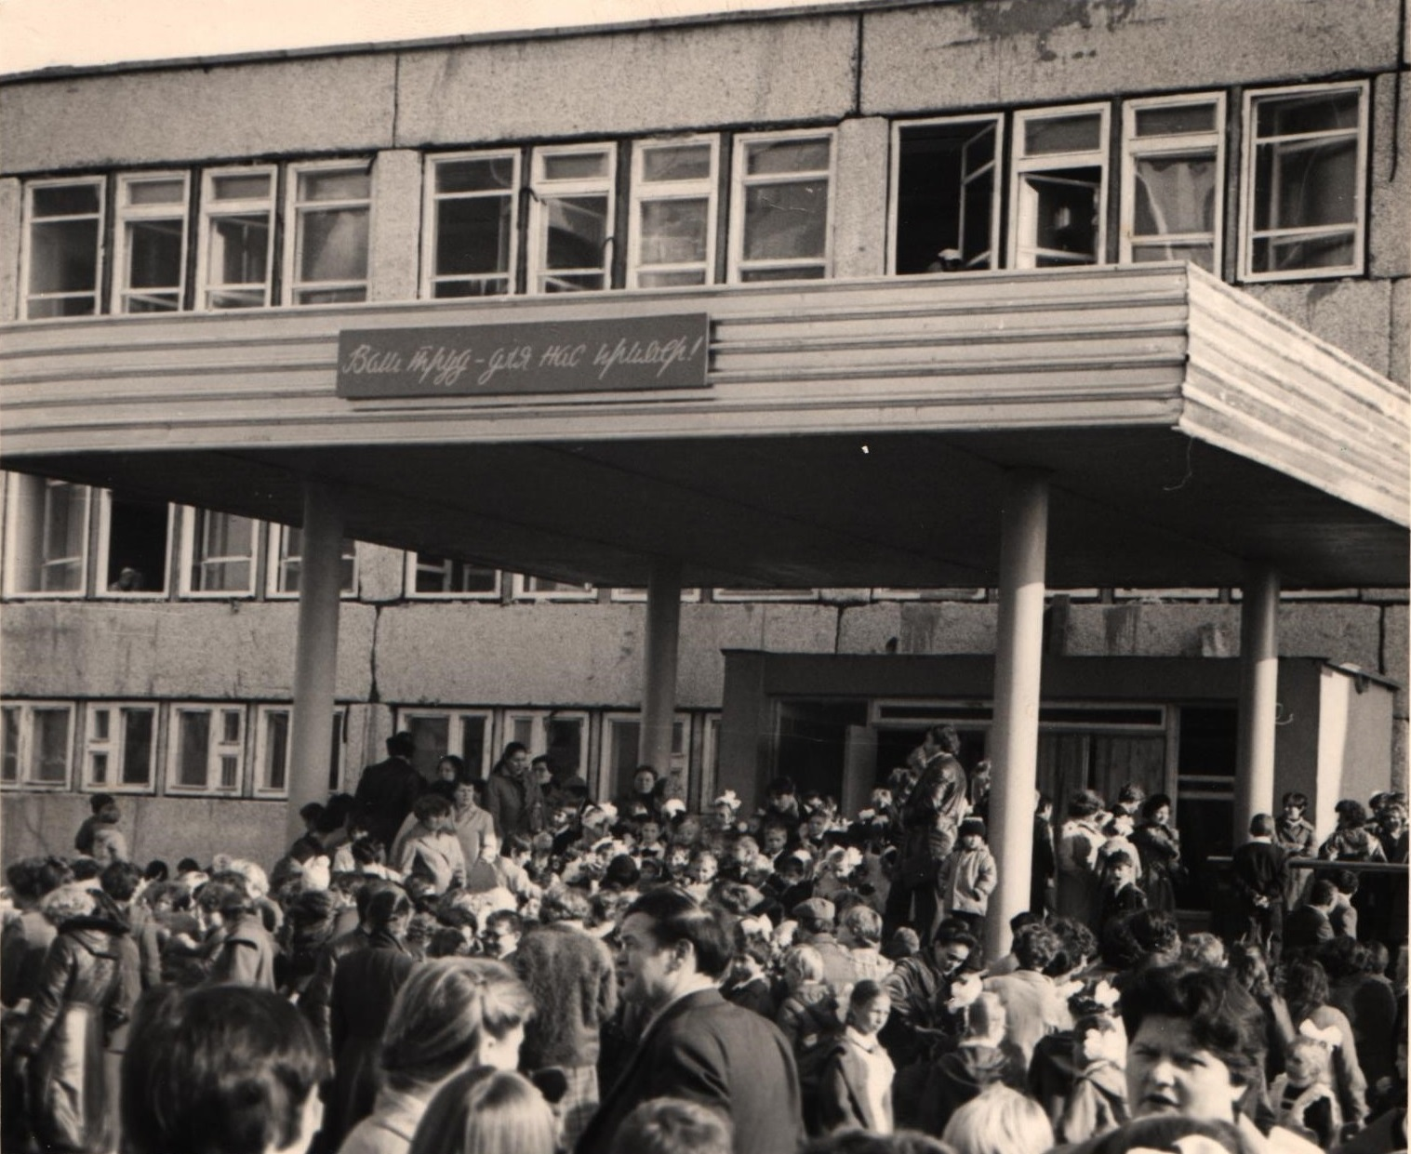
Открытие школы № 8 в микрорайоне 8 «А», 08.09.1983

Slide 12
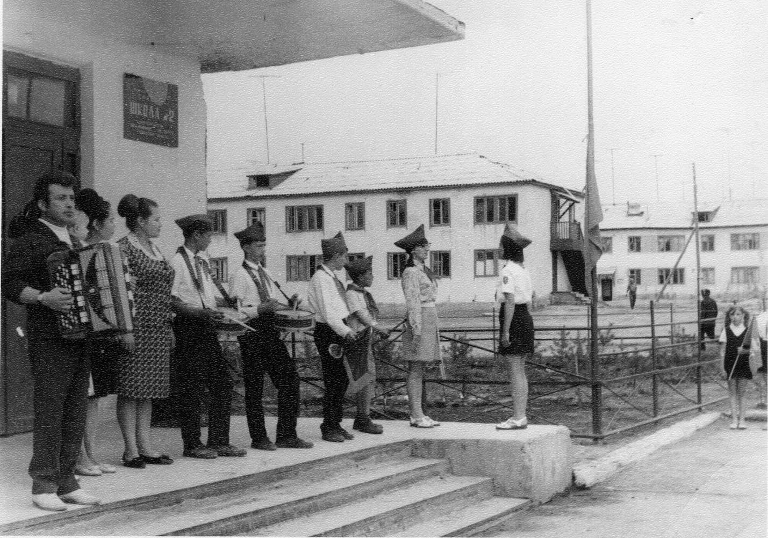
С самых первых дней в школах большое внимание уделялось не только обучению, а также воспитанию детей, развитию их творческих способностей, приучению детей к труду, вовлечению в спорт.
В школах действовали пионерская и комсомольская организации.
Открытие детской площадки при школе № 2, 10.06.1970

Slide 13
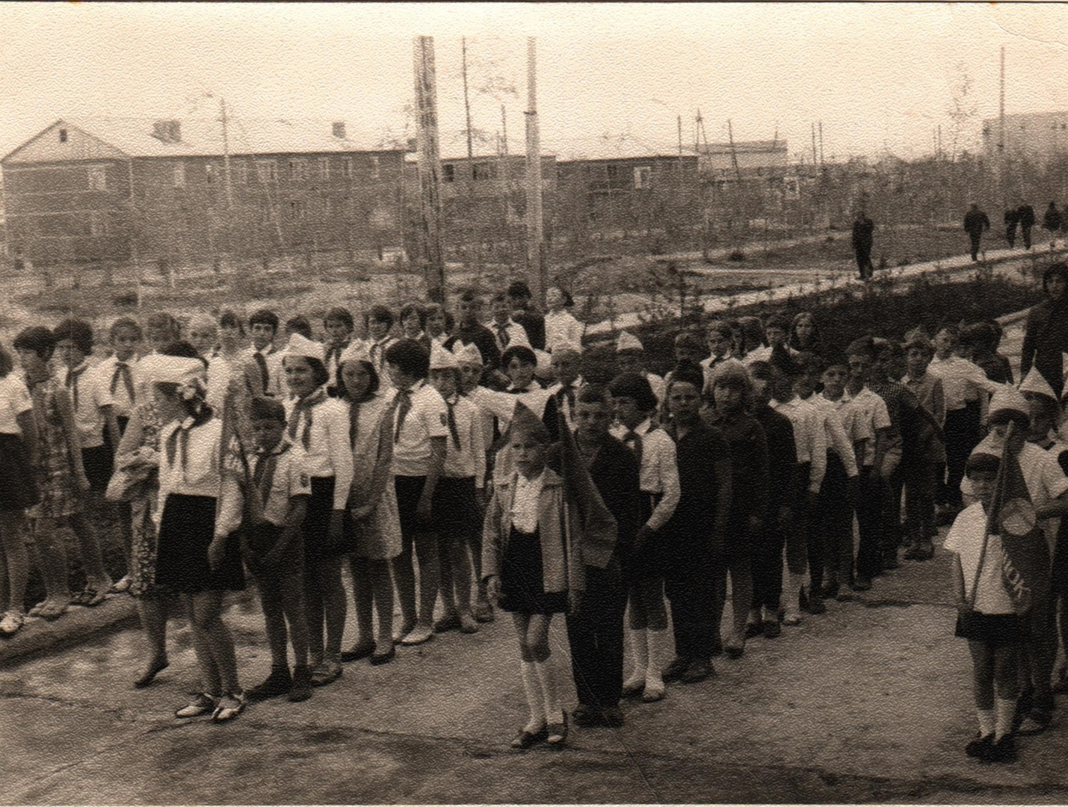
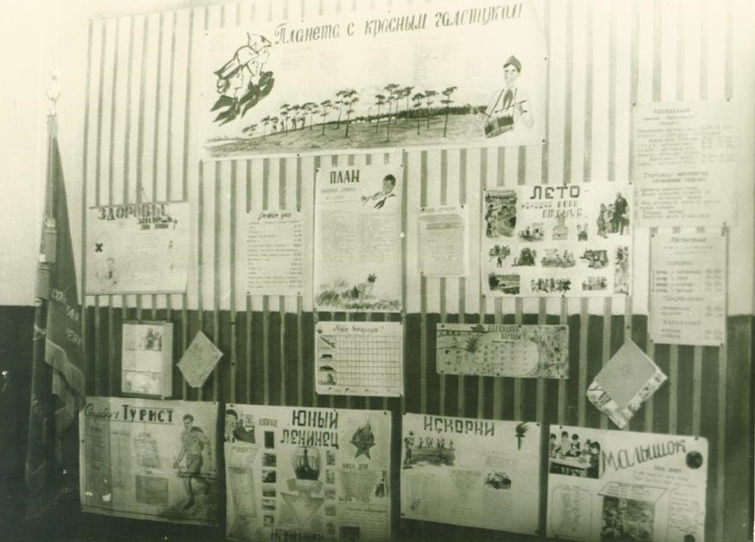
Линейка на детской площадке средней школы № 2, 06.07.1970
Оформление пионерской площадки при школе № 2, 10.06.1970

Slide 14
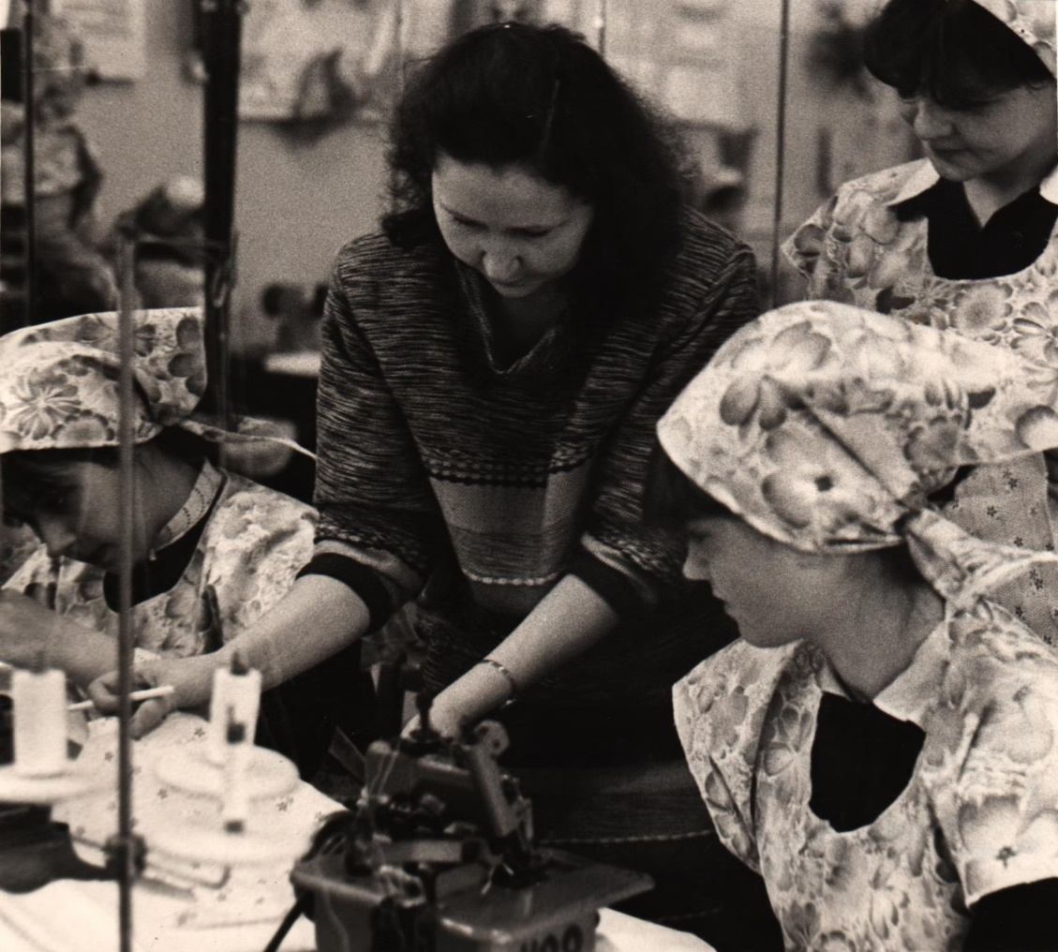
Занятия в швейном цехе межшкольного комбината учебно-производственного (в центре мастер производственного обучения Стрелкова Л.И.), 22.05.1986

Slide 15
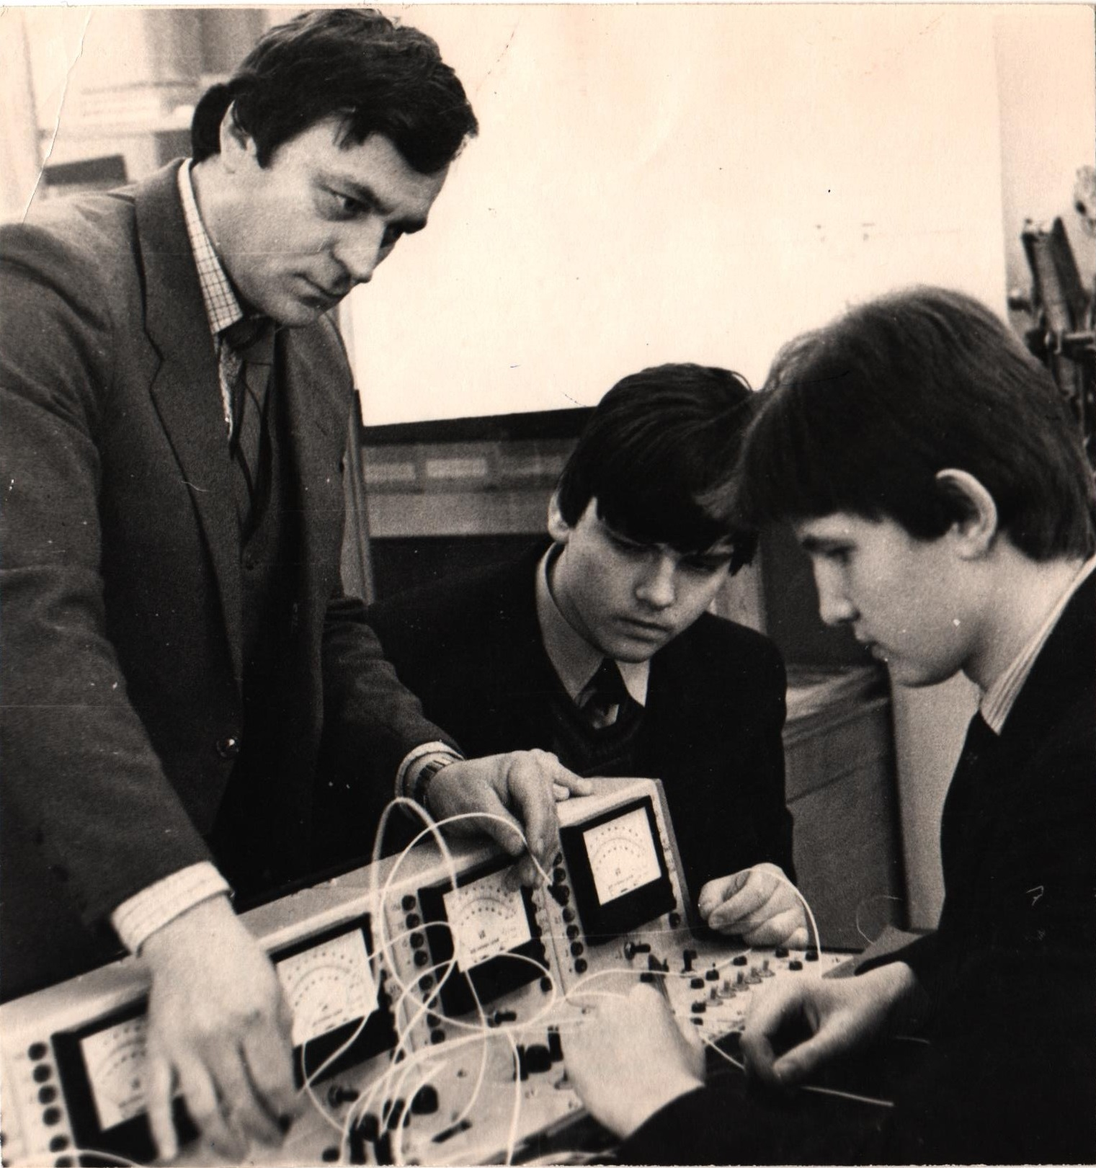
Занятия группы электриков в межшкольном учебно-производственном комбинате (слева мастер производственного обучения В.Арчиков), 25.05.1986

Slide 16
В столярной мастерской, 1992 г.

Slide 17
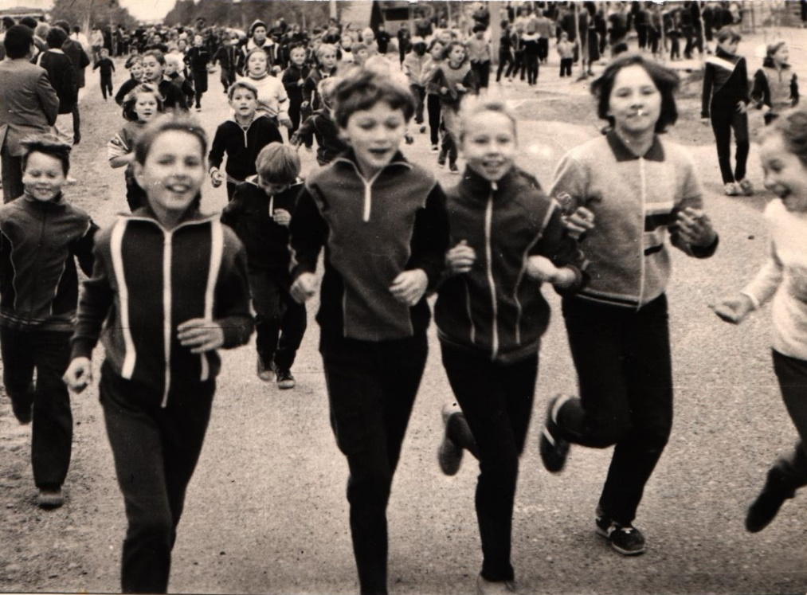
Забег мира, посвященный Дню города (на снимке финиш учащиеся средних школ города), 08.09.1987

Slide 18
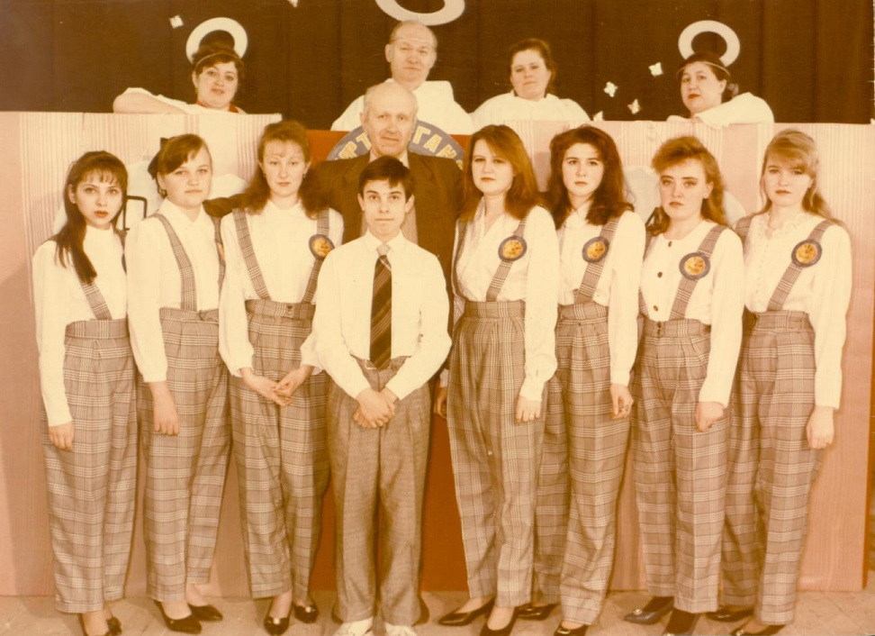
Евгений Евгеньевич Петропавловский с агитбригадой «Комсомольский объектив» во время выступления во дворце культуры «Строитель», 1989 г.

Slide 19
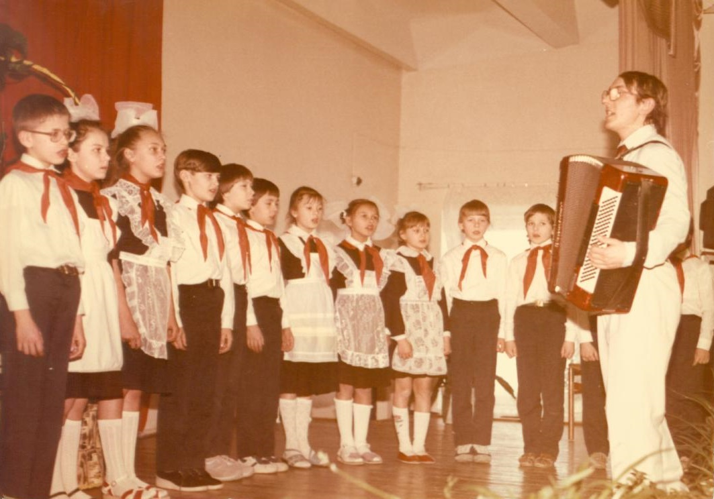
Вокальная группа школьников-пионеров. Художественный руководитель Ужестов Н.Е., 1988 г.

Slide 20
Ученики 9 «А» средней школы № 2 во время занятий в кабинете истории, 1981 г.

Slide 21
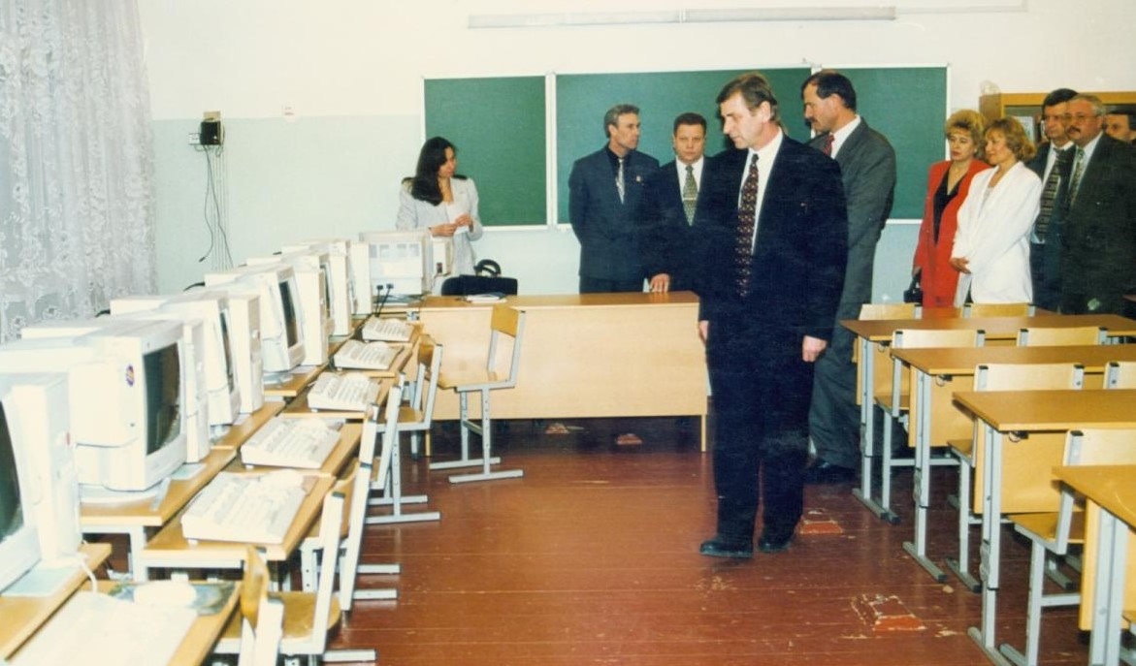
Глава города Владимир Аркадьевич Петухов (в центре) с делегацией учителей и работников администрации города во время посещения компьютерного класса школы №14, 01.09.1997

Slide 22
Где бы не проходил школьный урок, будь то маленький кабинет в деревянной школе или просторный класс с современным оборудованием, самым важным всегда является учитель, его любовь к детям, к профессии и готовность вложить душу в каждое слово, в каждый взгляд, обращённый к детям.
И мы всегда с благодарностью вспоминаем наших любимых учителей, которые дали нам знания и поделились своей мудростью, своей любовью к миру, к людям и помогли нам сформироваться как личности.

Slide 23
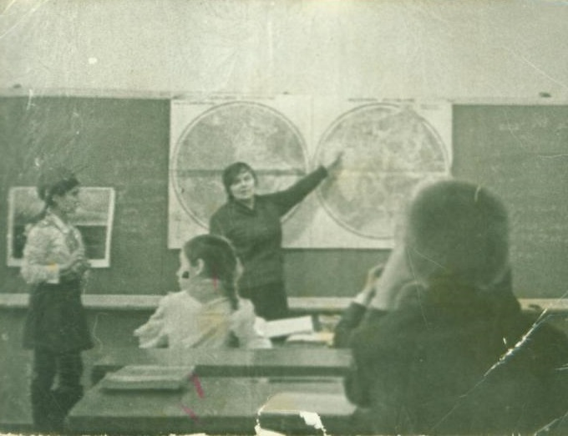
Вахрина Анна Ильинична среди учеников на уроке географии в средней школе №1 города Нефтеюганска, 1970 г.

Slide 24
Т.А.Евменова – учитель начальных классов Нефтеюганской
средней школы № 3, неоднократно награжденная Почетными грамотами (на уроке), 13.10.1984 г.

Slide 25
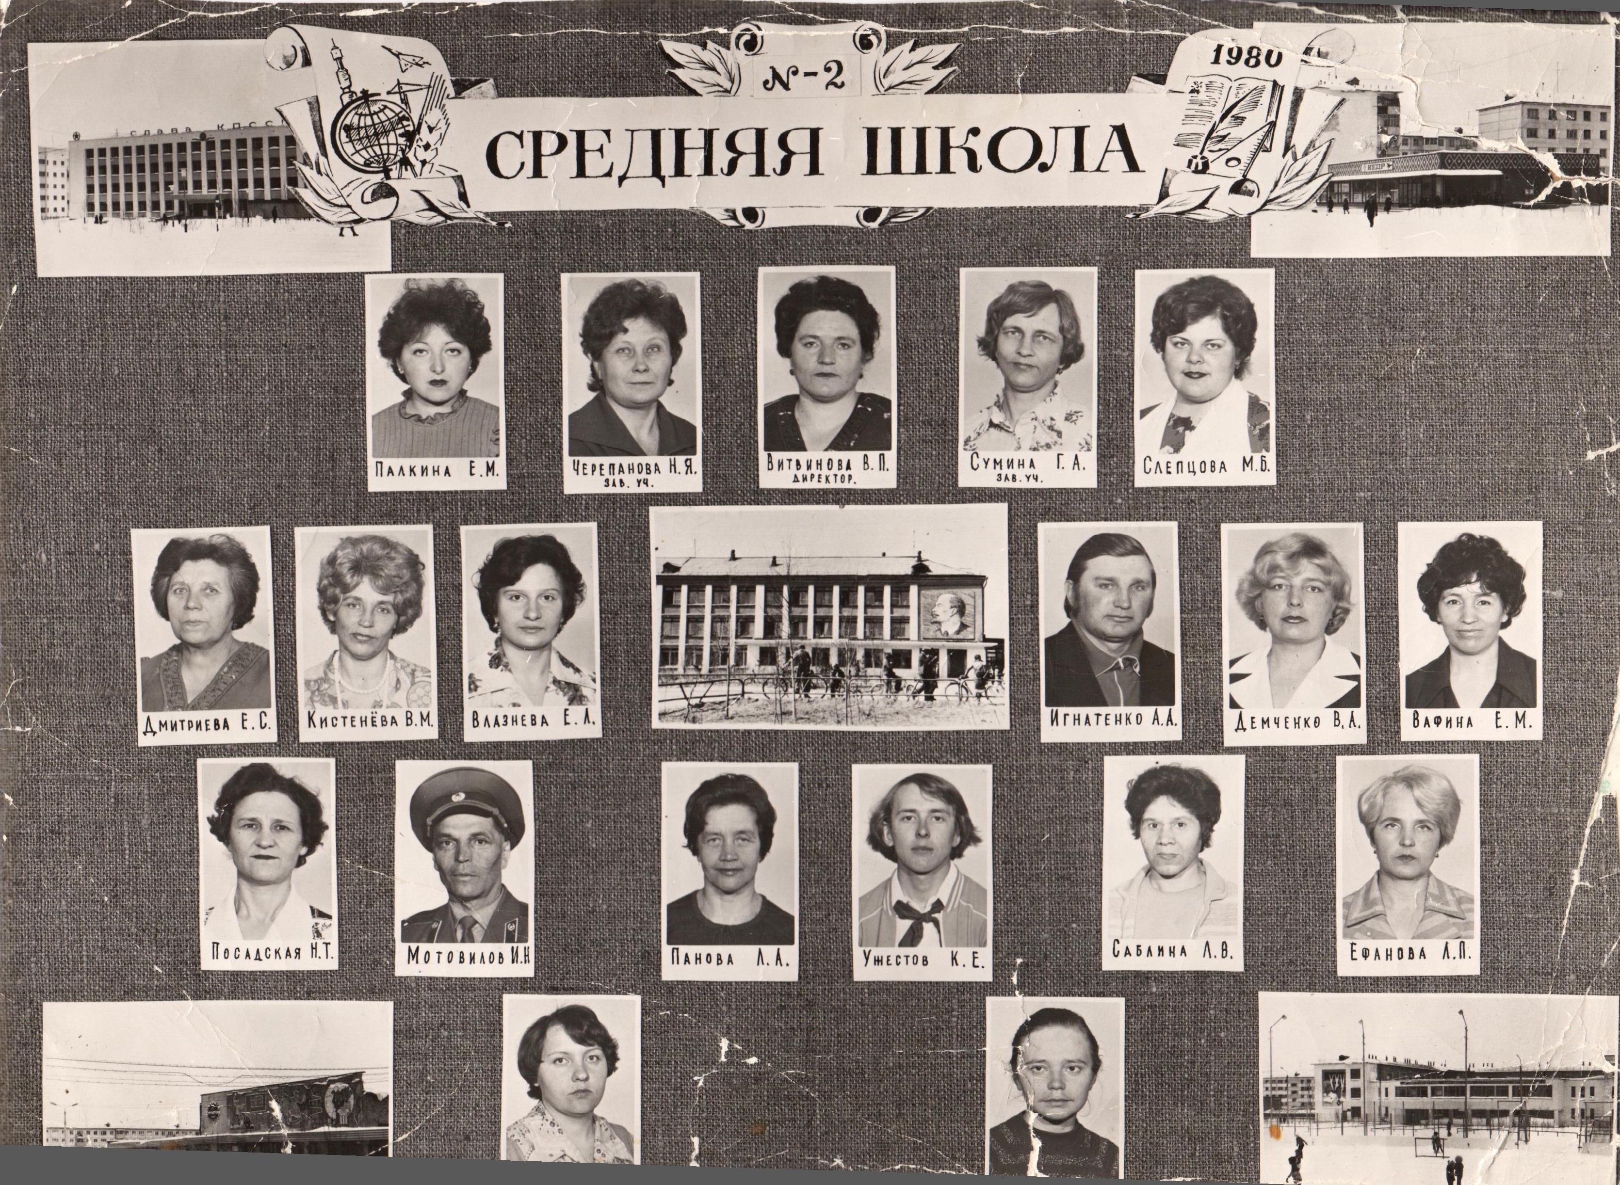
Коллектив учителей Нефтеюганской школы № 2, 1980 г. (слева направо):
1 ряд - Е.М.Палкина, Н.Я.Черепанова, В.П.Витвинова, Г.А.Сумина, М.Б. Слепцова;
2 ряд - Е.С.Дмитреева, В.М.Кистенёва, Е.Л.Влазева, А.А.Игнатенко, В.А. Демченко, Е.М. Вафина;
3 ряд - Н.Т. Посадская.

Slide 26
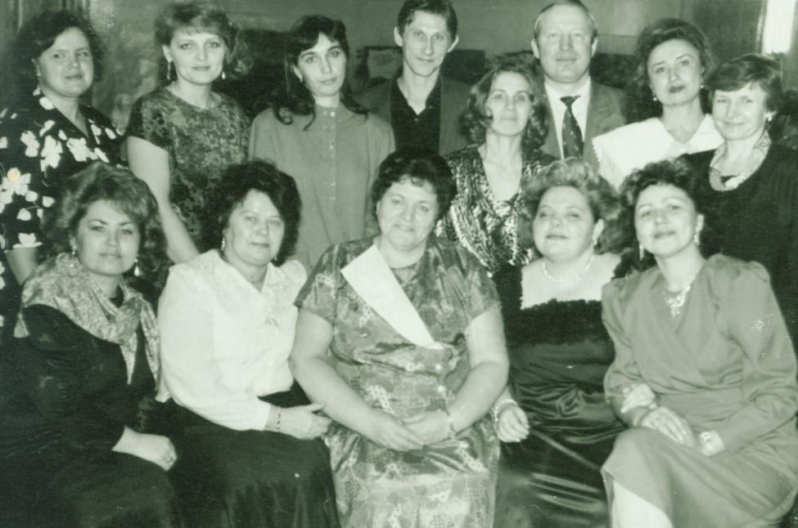
Валентина Петровна Витвинова – Почётный гражданин города Нефтеюганска, директор школы № 2, «Отличник народного просвещения».
Она 3 года проработала учителем начальных классов в восьмилетней школе № 2, а далее – 10 лет завучем в средней школе № 4 и 25 лет – директором средней школы № 2.
Валентина Петровна Витвинова – это целая эпоха в жизни нашего города, она приехала в Нефтеюганск в далёкий 1966 г.
Из воспоминаний В.П.Витвиновой: «Строители старались изо всех сил, и к зиме жильцы «времянок» перебрались в новые дома и наша семья тоже.
В те годы стояли, по нынешним меркам, крутые - 50-градусные - морозы. Случалось, они выводили из строя отопительную систему. Так, в зиму с 1969 на 1970 годы весь юный город (были построены 4,5,6 и частично 7 микрорайоны) целую неделю жил без тепла. Батареи лопались и распадались на куски.
Но люди – выжили, обогреваясь понемногу газовыми плитками, на которых нагревали кирпичи, долго хранящие тепло. Важнее было другое, - люди не паниковали, а объединялись, чтобы сообща быстрее решить проблему. Делились одеждой, помещением, кипяточком, разумными идеями, не считаясь со временем, выходили на устранение аварий. Среди таких людей – не пропадешь».
В.П. Витвинова среди молодых учителей, бывших учеников этой школы (2 ряд 3 слева), 1992 г.

Slide 27
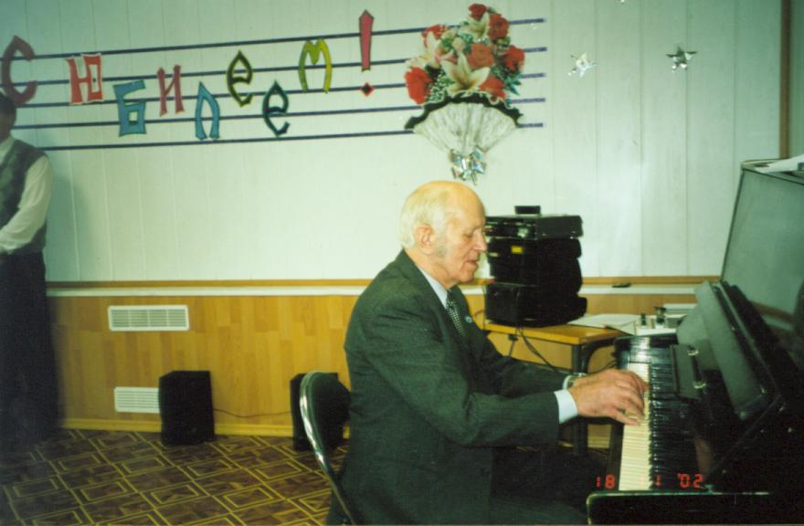
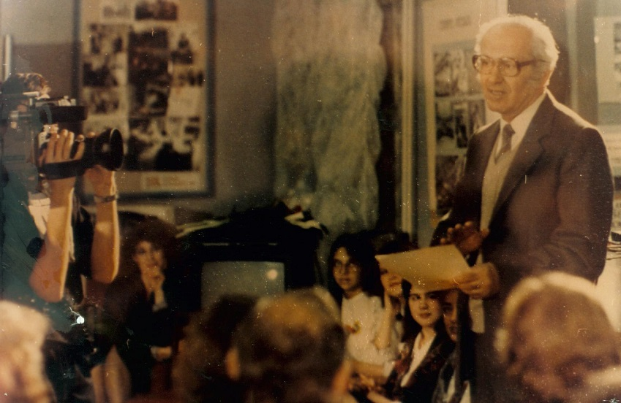
Е.Е.Петропавловский во время игры на фортепиано на праздничном вечере, посвященном 10-летию школы лицея, 2004 г.
Е.Е.Петропавловский во время выступления на творческой встрече, посвященной поэзии в городском музее, 2003 г.
Евгений Евгеньевич Петропавловский – Почётный гражданин города Нефтеюганска, Почетный работник общего образования Российской Федерации, педагог с более чем полувековым стажем работы. Талантливый педагог, он учитывал способности каждого ученика, воспитывал в детях любовь к музыке и пению, патриотические чувства, гражданскую активность, сам сочинял музыку и слагал стихи.

Slide 28
Баннов Игорь Иннокентьевич – Почётный гражданин города Нефтеюганска, отличник народного просвещения, кандидат психологических наук, заслуженный учитель Российской Федерации, создатель и директор экспериментальной гуманитарно-методологической школы в Нефтеюганске, которая получила название МОУ «Лицей».
Лицей стал родоначальником нового направления в городе: социальное проектирование.
Широкую известность в округе он приобрел и как руководитель популярных развивающих окружных программ «Я – Гражданин России» и «Золотое будущее Югры». Причем, конкурс «Золотое будущее Югры», проводимый под патронажем Губернатора автономного округа, разработан именно И.И.Банновым – по технологии социального проектирования.
И.И.Баннов – участник Всероссийского педсовета «Новые подходы в управлении образованием» во время выступления, 2002 г.

Slide 29
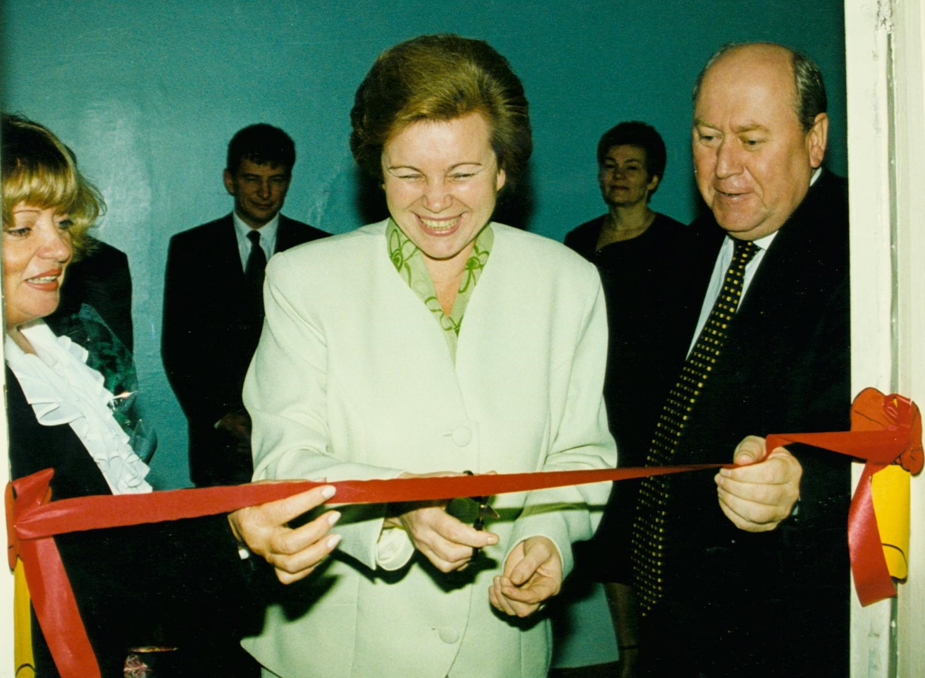
Сегодня школа № 2 города Нефтеюганска носит имя Исаевой Антонины Ивановны
Из статьи в газете: «Антонина Ивановна Исаева окончила Владимирский госпединститут. В Нефтеюганск приехала в 1973 году. Была принята во вторую школу учителем математики. В 1977 году назначена инспектором гороно, курировала трудовое воспитание, затем была назначена заместителем заведующего гороно. В 1977 году возглавила комитет образования, приняла всю ответственность за судьбу образования в родном городе и с необыкновенной волей и упорством, верой в необходимость современных преобразований несет нелегкую ношу руководителя департамента образования. Сегодня каждое учебное заведение может достойно представлять образование города Нефтеюганска. За всем этим стоит титанический труд Антонины Ивановны, который отмечен медалью ордена «За заслуги перед Отечеством».
А.И.Исаева – председатель комитета образования администрации муниципального образования г.Нефтеюганск во время открытия компьютерного класса в средней школе № 10 (в центре), 01.09.2000

Slide 30
Учитель! Даже через много лет Зажжённый вами не погаснет свет! И сердце, знаю, будет молодым Пока огонь священный будет с ним. Твоя душа от всяческих невзгод Врачующее пламя сбережёт. Оно ещё поможет нам в пути Труднейшие задачи превзойти. Оно ещё поможет, и не раз, Учитель мой, в делах продолжить вас! Учитель! Даже через много лет Зажженный вами не погаснет свет!

Slide 31
Для составления альбома использованы фотодокументы,
хранящихся в отделе по делам архивов департамента по делам администрации
города Нефтеюганска
Материалы подготовлены ко Дню учителя 05.10.2020
главным специалистом отдела по делам архивов Кориковой О.А.

